Slide 1
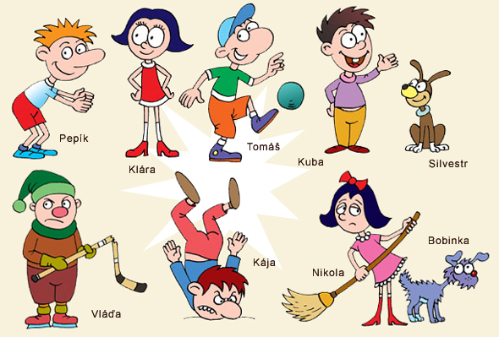
51.1 Slovesa
Elektronická učebnice - I. stupeň Základní škola Děčín VI, Na Stráni 879/2 – příspěvková organizace Český jazyk
Co dělají děti na obrázku?
Autor: Mgr. Hana Kopčanová
Notes:
Víte, kdo způsobuje angínu, chřipku, nebo neštovice?

Slide 2
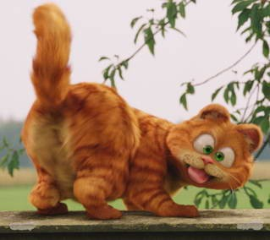
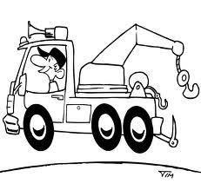
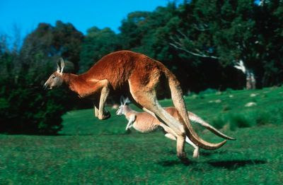
51.2 Co už víš? Co jsou slovesa? Znáš slovní druhy?
Elektronická učebnice - I. stupeň Základní škola Děčín VI, Na Stráni 879/2 – příspěvková organizace Český jazyk
SLOVESA
SLOVNÍ DRUHY
1.podstatná jména
2.přídavná jména
3.zájmena
4.číslovky
5.slovesa
6.příslovce
7.předložky
8.spojky
9.částice
10.citoslovce
slovesa patří mezi slovní druhy ohebné, mění svůj tvar
jsou to slova, která vyjadřují děj
říkají, co osoby, zvířata a věci dělají nebo co se s nimi děje
u sloves určitých určujeme osobu, číslo a čas, slovesa časujeme

Slide 3
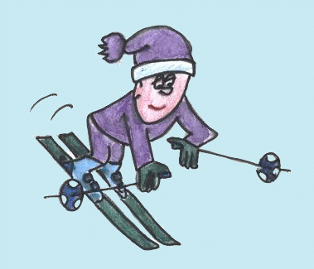
51.3 Jaké si řekneme nové termíny a názvy?
Elektronická učebnice - I. stupeň Základní škola Děčín VI, Na Stráni 879/2 – příspěvková organizace Český jazyk
U určitých sloves určujeme:
osobu
číslo
čas
Slovesná osoba je trojí: první, druhá a třetí v čísle jednotném a množném.
číslo jednotné číslo množné
1.osoba - JÁ 1.osoba - MY
2.osoba - TY 2.osoba - VY
3.osoba - ON 3.osoba - ONI
ONA ONY
ONO ONA
Co dělá pán na obrázku? Vyčasujte.

Slide 4
51.4 Co si řekneme nového? Jaký znáš slovesný čas?
Elektronická učebnice - I. stupeň Základní škola Děčín VI, Na Stráni 879/2 – příspěvková organizace Český jazyk
Slovesný čas je trojí:
přítomný /děje se právě nyní/
- sedím, píšu, jím, čte, plave
minulý /děj již proběhl/
- seděla, psal jsem, jedli jsme, plaval
budoucí /děj se stane/
- budou sedět, budu psát, budou plavat
Slovesa, která mění svůj tvar podle osoby, čísla a času, se časují.

Slide 5
51.5 Procvičení a příklady.
Elektronická učebnice - I. stupeň Základní škola Děčín VI, Na Stráni 879/2 – příspěvková organizace Český jazyk
Přečtěte si následující text. Poznáte tento literární útvar? Najděte v textu slovesa, určete osobu, číslo, čas.
Pes a dva zajíci
Pes pronásledoval mladého zajíce. Již po něm chtěl skočit, když tu vyrazí druhý, a utíká mu přímo před psem. „Toho jistě dostanu,“ pomyslil si pes a pustil se za tím větším. Byl však příliš unavený a běžel za ním nadarmo. Čerstvý běžec mu utekl a lakomý pes nechytil z obou zajíců ani jednoho.
/Kdo chce víc, nemá nic/

Slide 6
51.6 Něco navíc pro šikovné
Elektronická učebnice - I. stupeň Základní škola Děčín VI, Na Stráni 879/2 – příspěvková organizace Český jazyk
Slovesné tvary zakončené na -t pouze pojmenovávají děj. Nevyjadřují žádnou osobu, číslo ani čas. Nazýváme je infinitivem nebo neurčitkem. Někdy mohou tato slovesa být zakončena na -ci (péci).
Př.: jíst, vařit, sedět, číst, psát, kontrolovat
Zkuste vytvořit z těchto slov neurčitek – infinitiv:
plavali – domlouvali se –
cvičí – dívám se –
házíme – běhá -

Slide 7
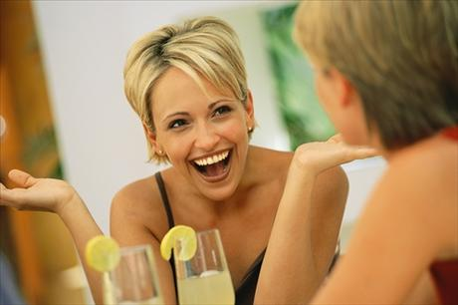
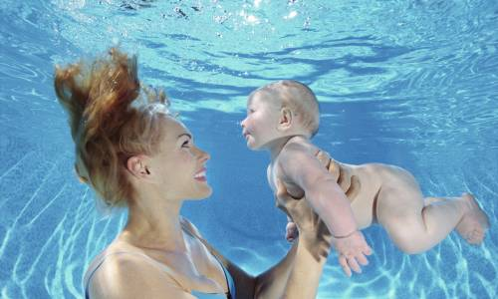
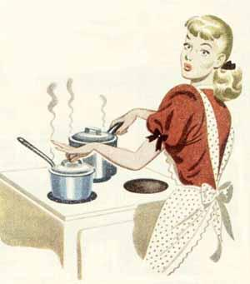
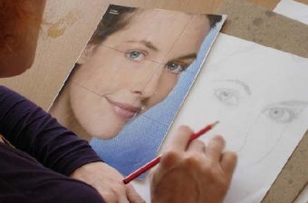
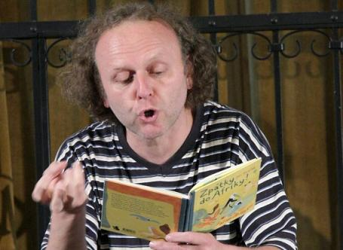
51.7 CLIL
Elektronická učebnice - I. stupeň Základní škola Děčín VI, Na Stráni 879/2 – příspěvková organizace Český jazyk
smile
swim
cook
read
draw

Slide 8
51.8 Test znalostí
Elektronická učebnice - I. stupeň Základní škola Děčín VI, Na Stráni 879/2 – příspěvková organizace Český jazyk
1. Co vyjadřují slovesa? počet děj, činnost vlastnosti pořadí | 3. Co vše určujeme u sloves? osobu a číslo osobu, číslo, čas čas, číslo rod, číslo, pád, vzor
2. Jaký čas určujeme u sloves? přítomný, budoucí přítomný, minulý, stávající přítomný, minulý přítomný, minulý, budoucí | 4. Jak říkáme slovesu, u kterého nemůžeme určit osobu, číslo, čas: infinitiv neurčenost informatika nedostatek
Správné odpovědi:
b
d
b
a
Test na známku

Slide 9
51.9 Zdroje:
Elektronická učebnice - I. stupeň Základní škola Děčín VI, Na Stráni 879/2 – příspěvková organizace Český jazyk
http://saurik.websnadno.cz/deti-pozor-parta-w.jpg
http://sovicky.unas.cz/stranky/lyzovani.gifhttp://www.ahaonline.cz/clanek/trapasy/20742/nejlepsi-zvireci-atleti-kam-se-hrabe-sebrle.htmlhttp://nd05.jxs.cz/617/453/d4017d256c_77452812_o2.jpg
http://www.predskolaci.cz/wp-content/uploads/2009/11/technika-nakladni-auto.gif
http://1.bp.blogspot.com/-bbiObcBJR_8/TZh53qR4qYI/AAAAAAAACB4/sG4qwZO-5ss/s400/cooking.jpg
http://www.zenyprozeny.cz/data/img/obr-clanky/clanek-velky/smeje-se0807.jpg
http://www.certnakoze.cz/img/default/articles-main/1455.jpg
http://img.files.viaweb.cz/image/4/Zensky%20svet-%20deti%20a%20rodina/baz1.jpg

Slide 10
51.10 Anotace
Elektronická učebnice - I. stupeň Základní škola Děčín VI, Na Stráni 879/2 – příspěvková organizace Český jazyk
Autor | Mgr. Hana Kopčanová
Období | 01 – 06 /2012
Ročník | 4. ročník
Klíčová slova | Slovesa
Anotace | Prezentace popisující učivo o slovesech.

